Slide 1
REGULAMENTO DA ORGANIZAÇÃO DIDÁTICA - ROD
Sejam bem-vindos!!!
ROD – IFCE

Slide 2
A MISSÃO DO IFCE
Art. 1º. O Instituto Federal de Educação, Ciência e Tecnologia do Ceará (IFCE) tem como missão produzir, disseminar e aplicar os conhecimentos científicos e tecnológicos na busca de participar integralmente da formação do cidadão, tornando-a mais completa, visando sua total inserção social, política, cultural e ética.

Slide 3
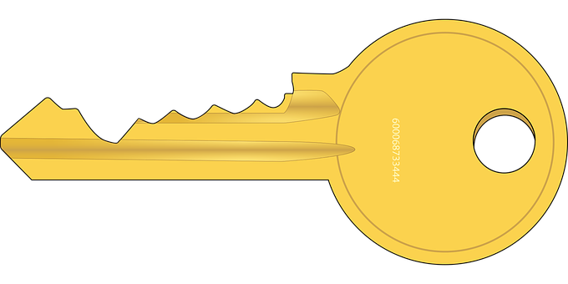
Art. 3º. O IFCE oferta cursos superiores, cursos de educação profissional técnica de nível médio e cursos de formação inicial e continuada ou de qualificação profissional nas modalidades presencial e a distância, observando o disposto na Lei nº 9.394/96 e na sua regulamentação.
Art. 106. [...]a situação de matrícula do período letivo assumirá um dos seguintes valores:
I. APROVADO: indicando que o estudante foi aprovado em todas as disciplinas, tanto por nota quanto por frequência.
II. APROVADO C/ DEPENDÊNCIA: indicando que o estudante foi reprovado em até 2 (duas) disciplnas, tendo sido aprovado nas demais, tanto por nota quanto por frequência.
III. REPROVADO: indicando que o estudante foi reprovado em mais de duas disciplinas do período letivo.
Art. 105. O estudante que obtiver MP inferior a 6,0 (seis) e maior ou igual a 3,0 (três) deverá fazer avaliação final (AF).
Art. 34. O término das atividades letivas, desde que justificado antecipadamente à Proen, poderá ser prorrogado nos seguintes casos:
I. se o calendário acadêmico não for concluído na data prevista;
II. se o docente não tiver cumprido a carga horária de algum componente curricular.
Art. 79. A renovação de matrícula é um procedimento obrigatório pelo qual o estudante confirma seu interesse em manter o vínculo acadêmico com um curso do IFCE no período letivo seguinte.
Art. 35. O IFCE funcionará regularmente nos três turnos tendo hora-aula com duração de: I. 60 (sessenta) minutos para os cursos diurnos;
II. 50 (cinquenta) minutos para os cursos noturnos.
Art. 104. Deverá ser considerado aprovado no componente curricular o estudante que, ao final do período letivo, tenha frequência igual ou superior a 75% (setenta e cinco por cento) do total de horas letivas e tenha obtido média parcial (MP) igual ou superior a 6,0 (seis).
Art. 109. O estudante que faltar em dia letivo poderá apresentar justificativa em até 5 (cinco) dias letivos após o primeiro dia de ausência.

Slide 4
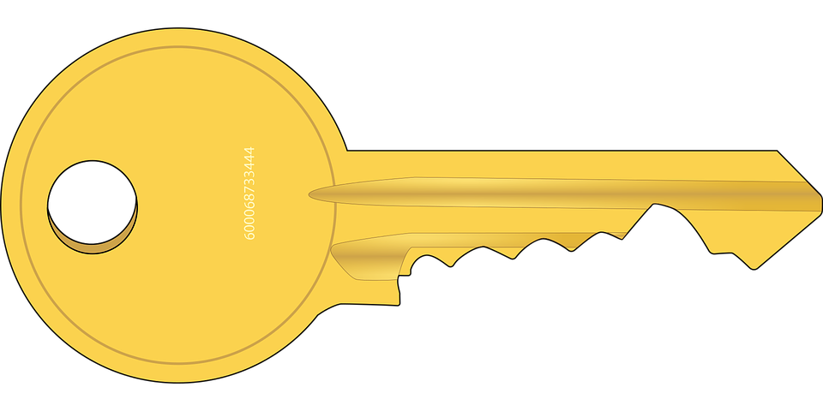
Art. 53. O ingresso por transferência interna é o processo de entrada de estudante em um curso de um campus do IFCE, quando este é oriundo de outro curso do mesmo campus.
Parágrafo único – A transferência interna só poderá ser pleiteada uma vez.
Art. 152. A solicitação de trancamento deverá ser feita pelo estudante mediante requerimento, protocolado e enviado à CTP do campus, no qual deve constar o período letivo final do trancamento.
§ 1º Deverá ser considerado o período letivo vigente como período inicial do trancamento.
§ 2º A CTP terá o prazo de 10 (dez) dias letivos para enviar o resultado da análise à CCA para registro no sistema acadêmico e arquivamento na pasta acadêmica do estudante.
Art. 70. O IFCE concederá, em oportunidade única, o direito de reingresso a estudantes que abandonaram o curso, nas seguintes condições:
I. terem decorridos, no máximo, 5 (cinco) anos, a contar da data em que o estudante deixou de frequentar o curso;
II. existir vaga no curso;
III. apresentar em requerimento a quitação com a biblioteca (nada consta).
Art. 153. O período máximo para trancamento deverá ser de: I. 4 (quatro) períodos letivos para cursos com periodicidade semestral de oferta de vagas; II. 2 (dois) períodos letivos para cursos com periodicidade anual de oferta de vagas.

Slide 5
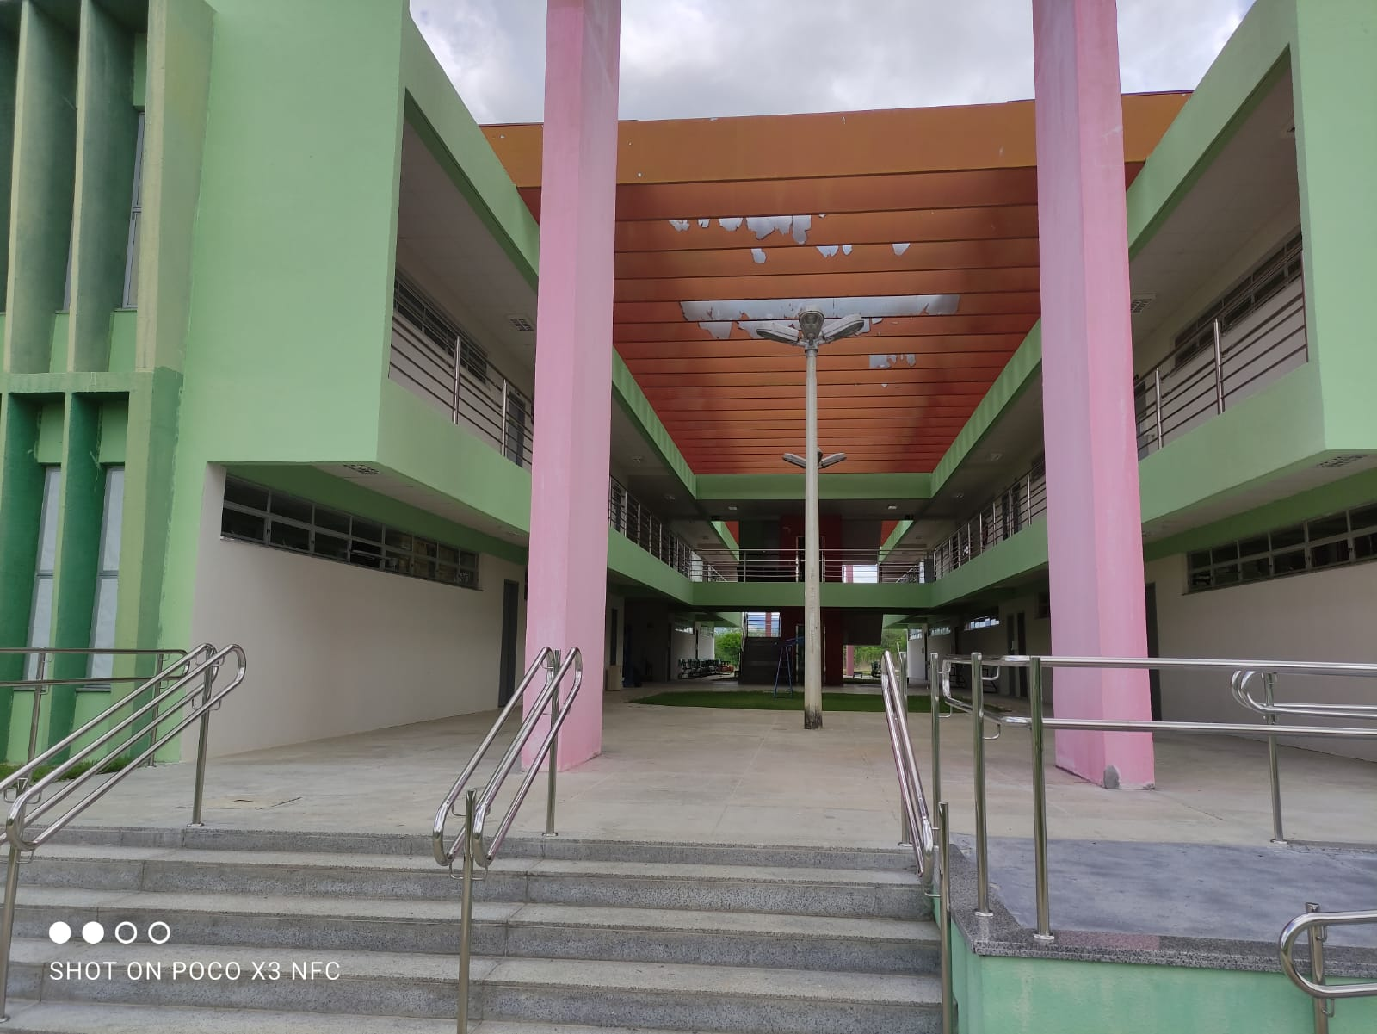
1) O IFCE pode estender as aulas após o término das atividades letivas?
Sim.
Não.
O ROD estabelece que em alguns casos, o IFCE poderá prorrogar as aulas nos seguintes casos:
Se o calendário letivo não for concluído na data prevista;
Se o docente não tiver concluído a carga horária do seu componente curricular.

Slide 6
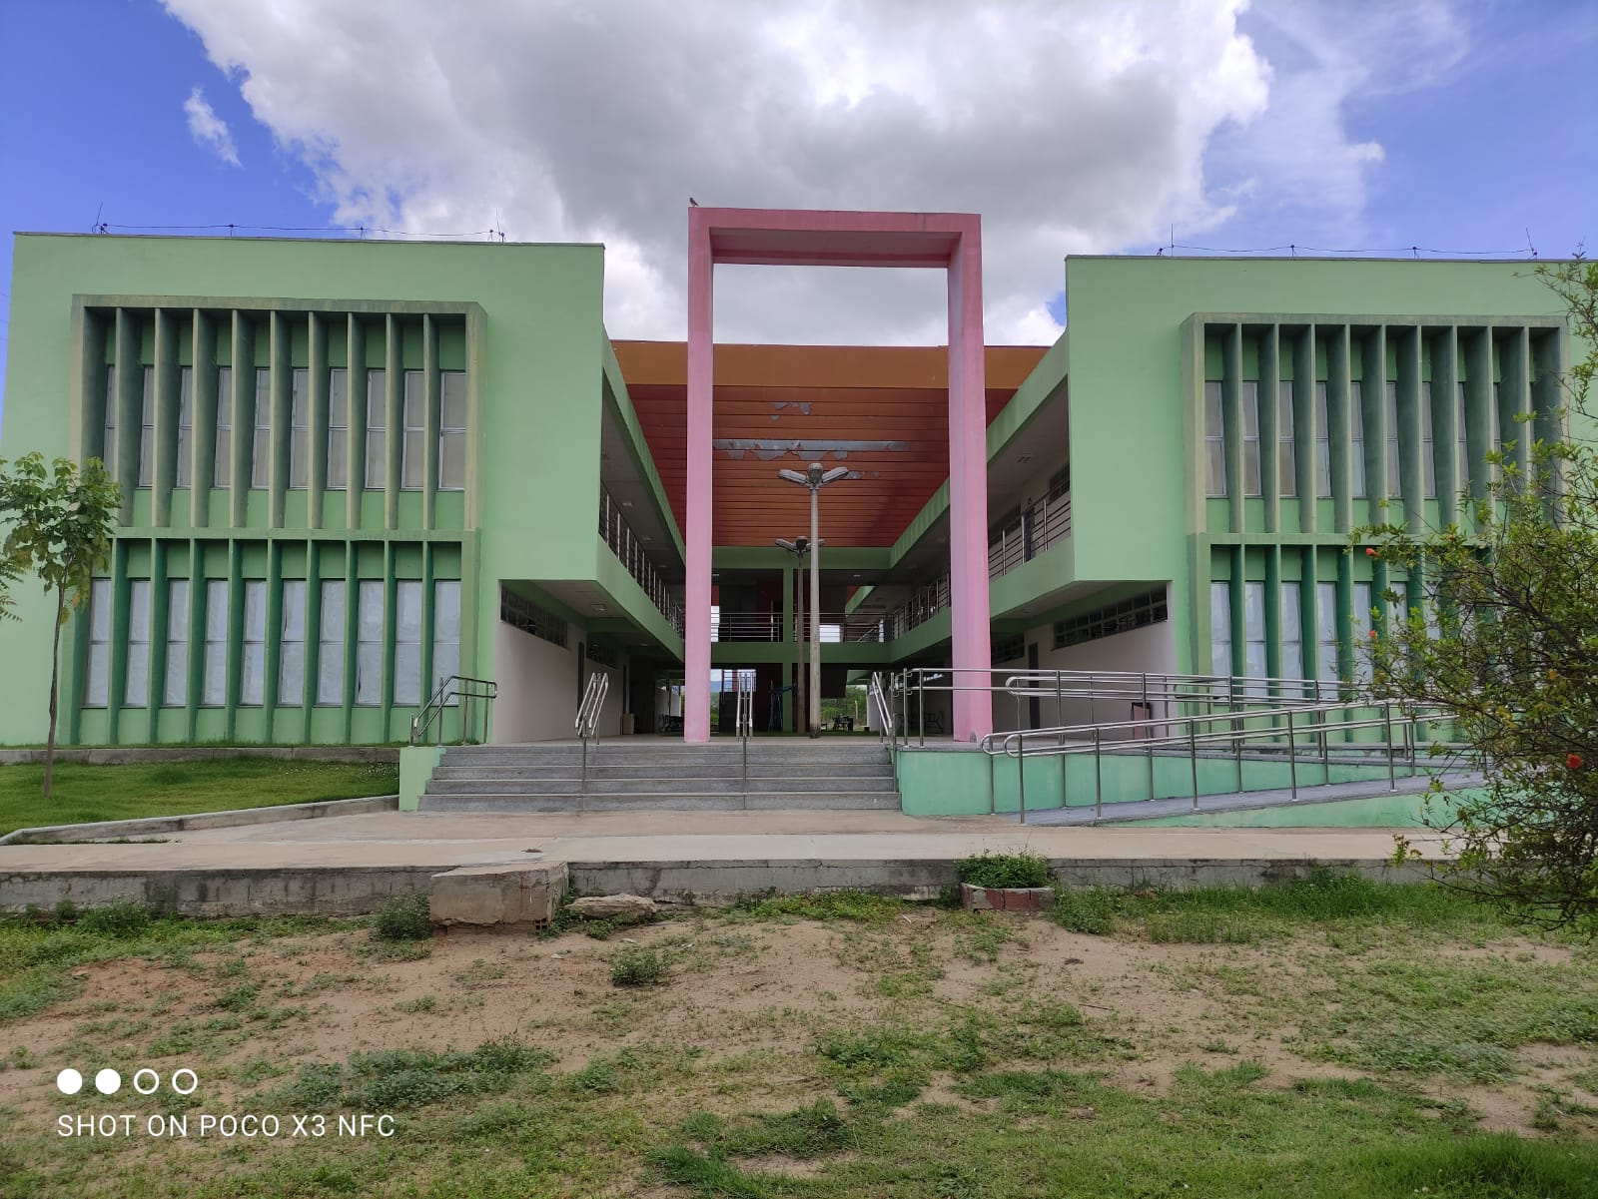
2) Qual é o horário de funcionamento do IFCE?
Manhã apenas
Manhã e tarde apenas
Manhã, tarde e noite
O IFCE funcionará regularmente em três turnos.

Slide 7
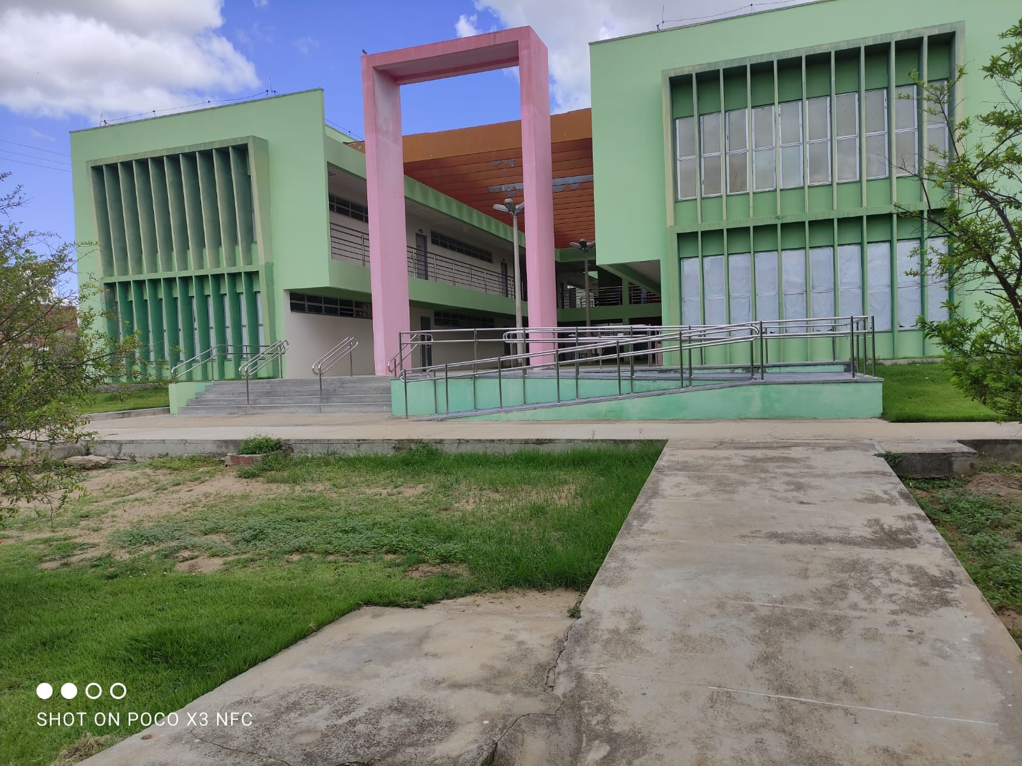
3) Quanto tempo dura cada aula no IFCE?
55 minutos dos cursos diurnos e 60 minutos dos noturnos
45 minutos dos cursos noturnos e 50 minutos dos cursos diurnos
60 minutos dos cursos diurnos e 50 minutos dos cursos noturnos
Cada aula dos cursos diurnos durará 60 minutos. Nos cursos noturnos a hora aula será de 50 minutos, devido a legislação educacional vigente que estabelece uma carga horária diferenciada para tais cursos.

Slide 8
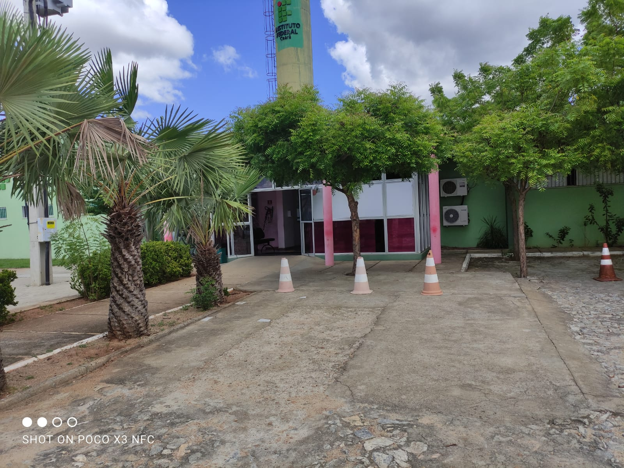
4) Caso o professor falte a aula prevista, os alunos ficarão com déficit na carga horária?
Sim
Não
Não. O docente terá que repor as aulas faltadas, tendo o prazo de 15 dias letivos ou até o final de cada etapa, o que ocorrer primeiro, para fazer a reposição das aulas.(reposição de aulas)

Slide 9
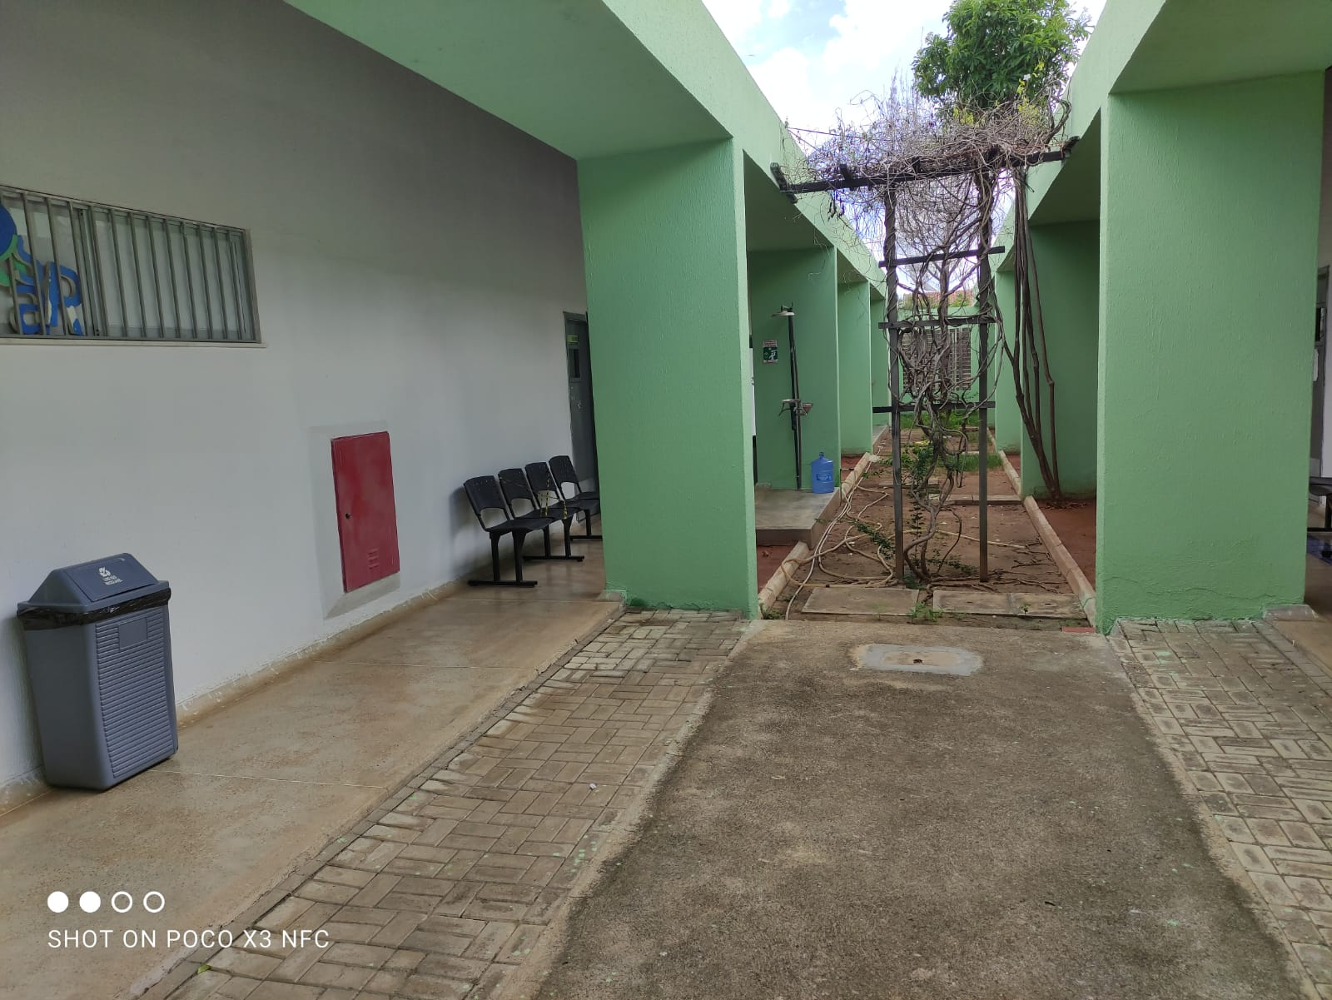
5) Quanto ao dia da reposição de aulas, a data pode ser marcada pelo docente somente?
Sim
Não
A data para reposição da(s) aula(s) deverá ser definida em comum acordo com os alunos. Tal acordo deverá ser evidenciado em formulário próprio por meio de assinatura de pelo menos 75% de toda turma.

Slide 10
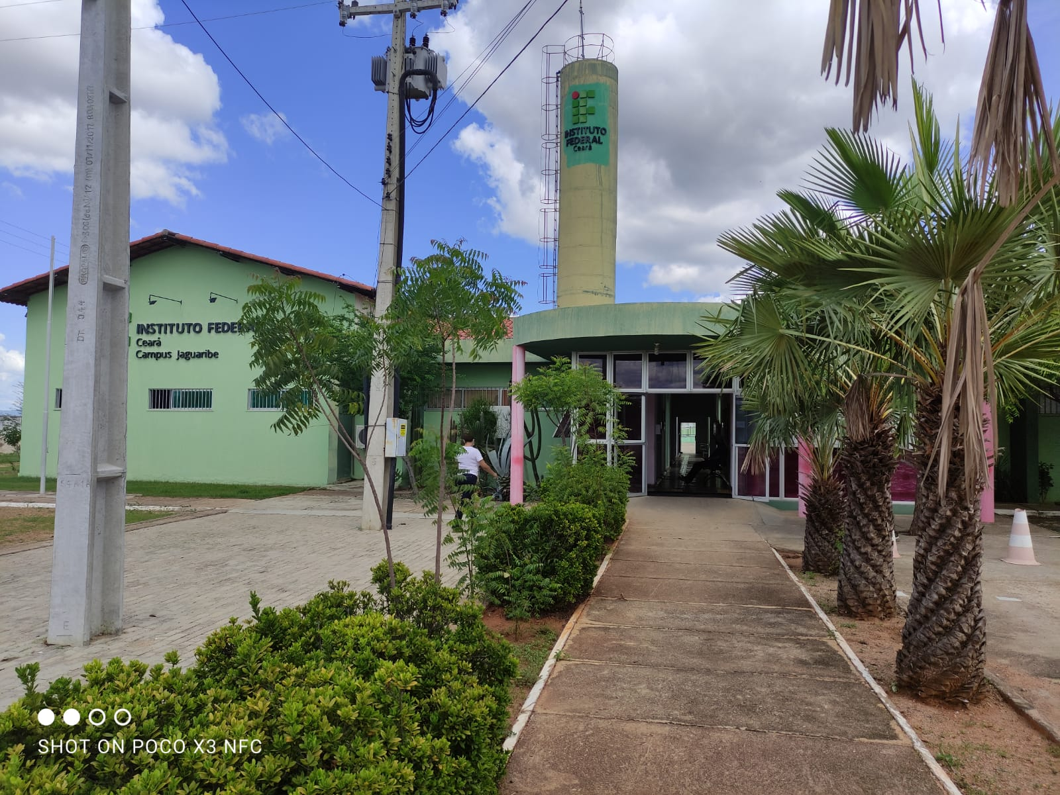
6) E se o professor quiser antecipar uma aula que ele faltará, ele pode fazer isso?
Sim
Não
Ele poderá sim antepor essa aula, desde que comunique a Coordenação do Curso com a anuência da Direção de Ensino.

Slide 11
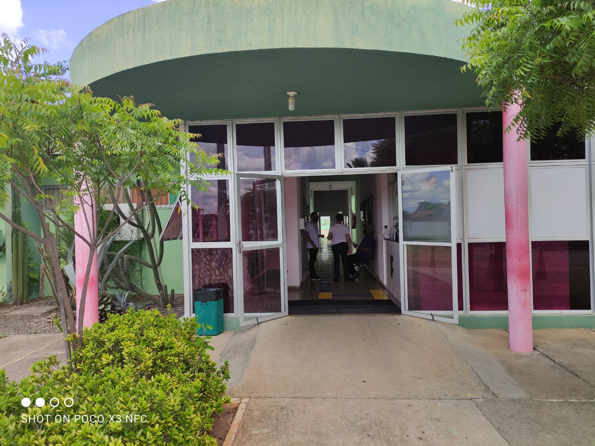
7) No dia da reposição/anteposição o professor não veio mas enviou uma lista de atividades. Esse procedimento é válido como aula dada?
Sim
Não
Não. A realização de trabalhos e atividades sem a presença do respectivo professor no devido acompanhamento e na prestação de orientações junto à turma não será considerada como aula reposta.

Slide 12
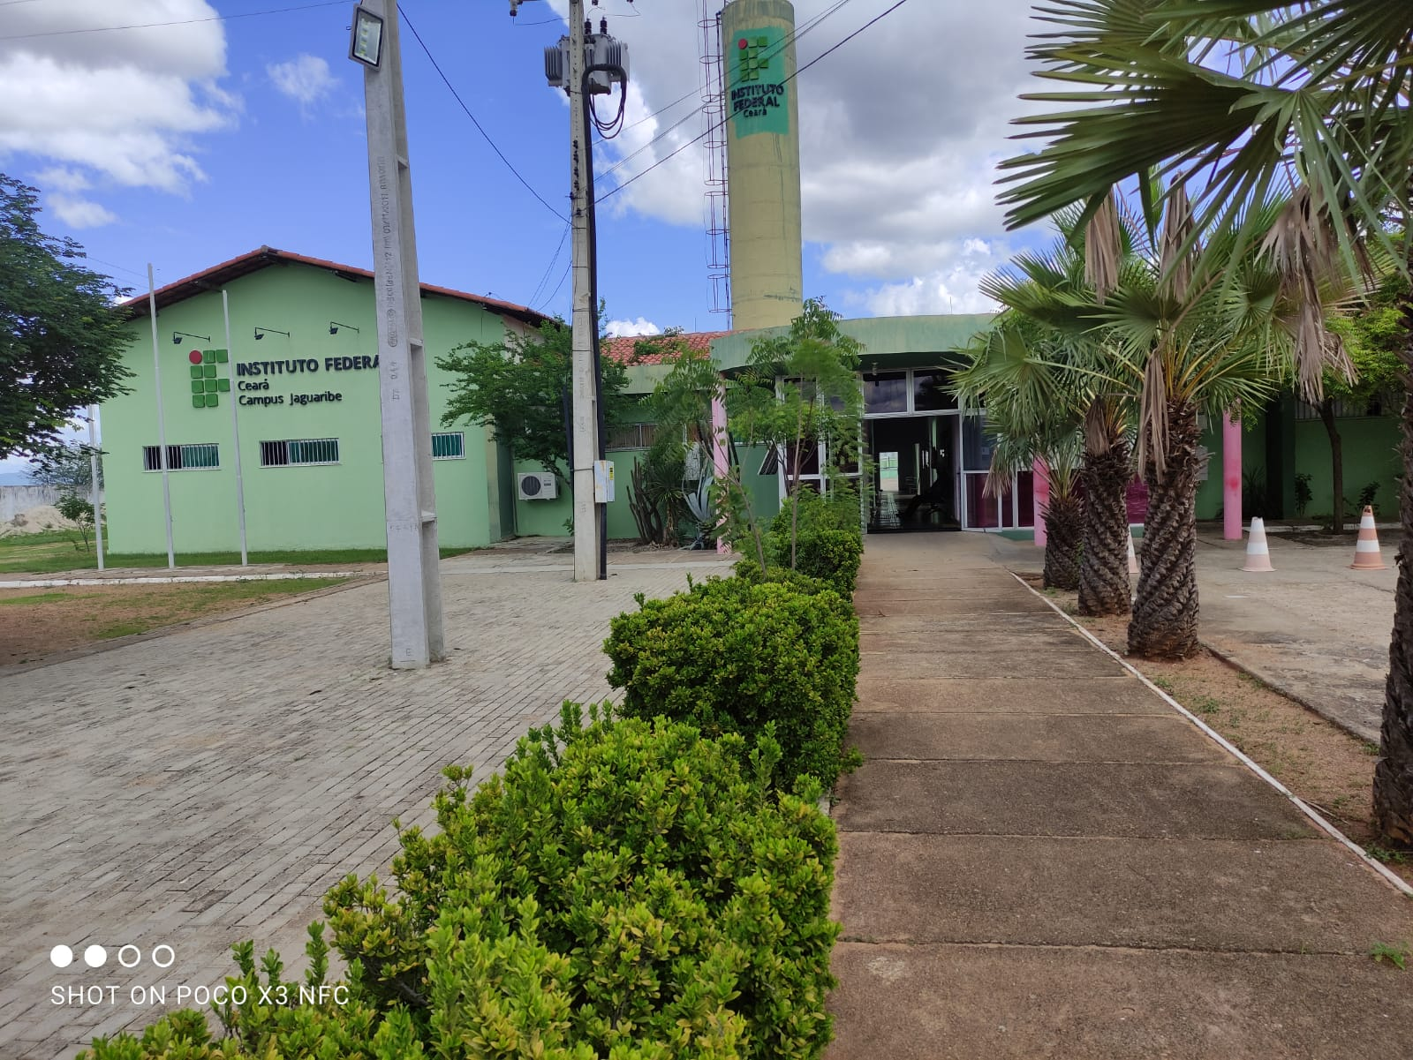
8) O aluno está regularmente matriculado em um curso no IFCE Campus Jaguaribe. Esse aluno pode solicitar mudança de curso dentro do mesmo campus?
Sim
Não
Sim, é a chamada transferência interna. Tal procedimento poderá ser realizado desde que:
1) houver, preferencialmente, similaridade entre o curso de origem e o pretendido no que concerne à área de conhecimentos ou eixo tecnológico;
2) atender aos pré-requisitos de escolaridade e/ou especificidades do curso, mediante comprovação, definidos em edital.

Slide 13
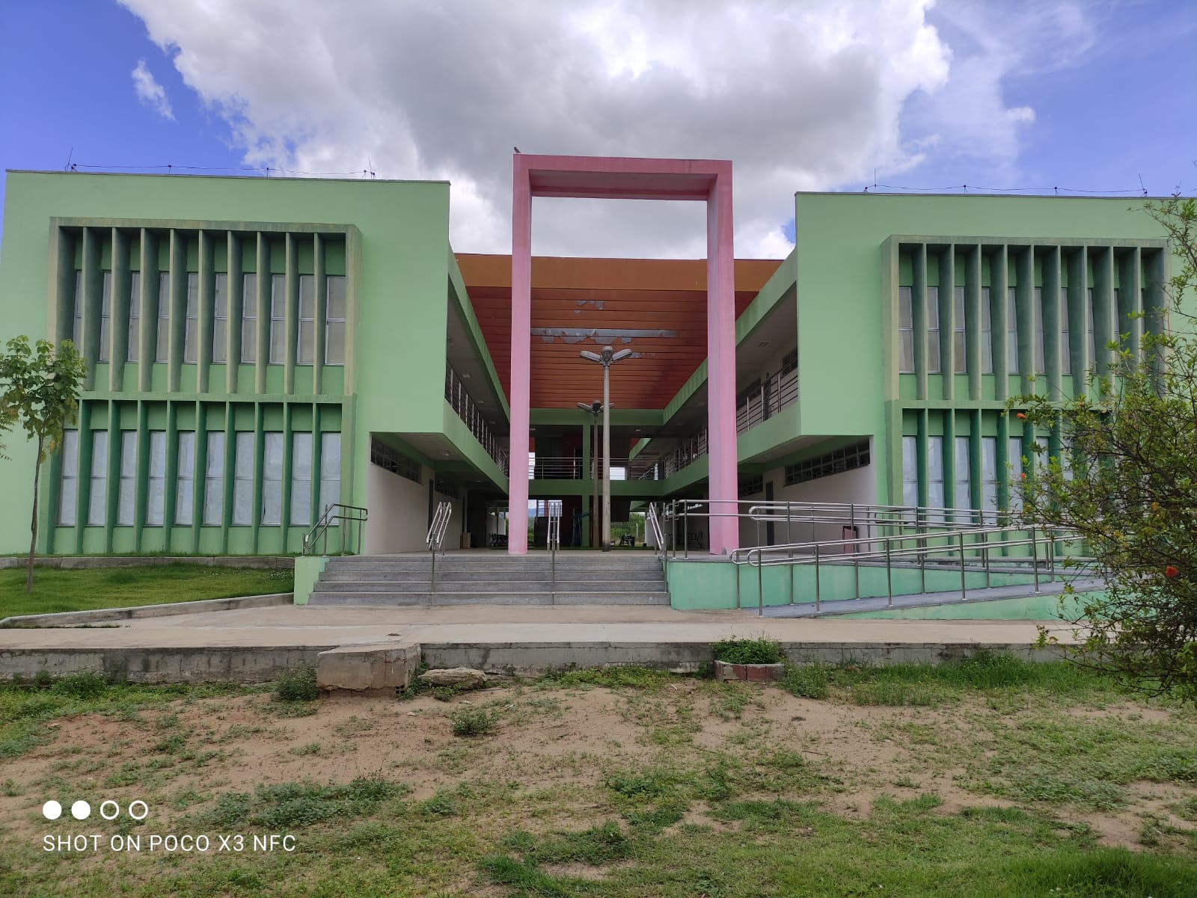
9)Posso retornar a um curso que abandonei no IFCE?
Sim
Não
O aluno poderá pedir reingresso apenas uma vez, se o aluno atender alguns requisitos:
1) ter decorrido no máximo 5 anos contando a partir da data de abandono do curso;
2) existir vaga no curso;
3) apresentar a quitação com a biblioteca.
Deverá ser feita mediante requerimento protocolado e enviado à coordenação do curso.

Slide 14
10) É vedado o reingresso do aluno em algum caso?
Sim
Não
Sim. Não deverá ser permitido o reingresso de estudantes que deixaram de frequentar o curso:
I- no semestre 1, para cursos com oferta de periodicidade semestral;
II- no primeiro ano, para cursos de oferta anual. (Flexibilização do ROD)

Slide 15
11) Qual deve ser a situação do aluno, ao final do período letivo, para ser considerado aprovado?
Ter frequência igual ou superior a 75% (setenta e cinco por cento) do total de horas letivas e tenha obtido média parcial (MP) igual ou superior a 6,0 (seis)
Ter frequência igual ou superior a 85% (oitenta e cinco por cento) do total de horas letivas e tenha obtido média parcial (MP) igual ou superior a 6,0 (seis)
Ter frequência igual ou superior a 75% (setenta e cinco por cento) do total de horas letivas e tenha obtido média parcial (MP) igual ou superior a 7,0 (sete)
Ter frequência igual ou superior a 75% (setenta e cinco por cento) do total de horas letivas e tenha obtido média parcial (MP) igual ou superior a 5,0 (cinco)
Ter frequência igual ou superior a 75% (setenta e cinco por cento) do total de horas letivas e tenha obtido média parcial (MP) igual ou superior a 8,0 (oito)
§ 1º Excepcionalmente no caso de curso técnico integrado, a frequência igual ou superior a 75% (setenta e cinco por cento) deve ser aferida em relação ao período letivo como um todo, e não individualmente em cada componente curricular.

Slide 16
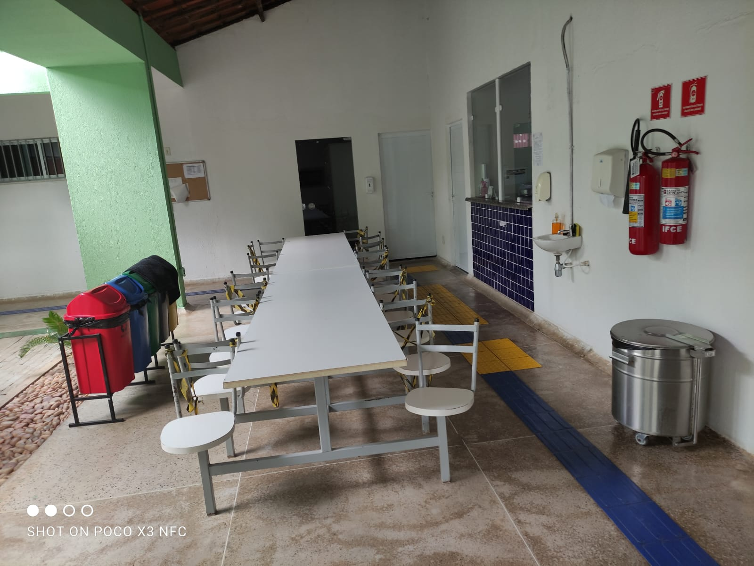
12) O estudante não pode comparecer ao dia da avaliação, qual prazo para requerer a segunda chamada?
5 dias letivos
10 dias letivos
8 dias letivos
O estudante que faltar no dia da avaliação poderá requerer a realização dessa avaliação em 2ª (segunda) chamada, nos 5 (cinco) dias letivos subsequentes à primeira.
O requerimento para realização de 2ª (segunda) chamada deverá ser protocolizado na recepção/setor de protocolo do campus sendo direcionado à Coordenadoria do seu curso, acompanhado de um dos documentos justificativos especificados no art.109 do ROD.
A justificativa de faltas deverá ser feita mediante requerimento protocolado e enviado à coordenadoria do curso, acompanhado de um dos documentos especificados a seguir:
I. atestado médico;
II. declaração de corporação militar, empresa ou repartição, comprovando que, no horário da realização da primeira chamada, estava em serviço;
A Coordenadoria de Curso terá 03 (três) dias letivos para responder a solicitação e informá-la ao estudante e ao docente responsável pelo componente curricular.

Slide 17
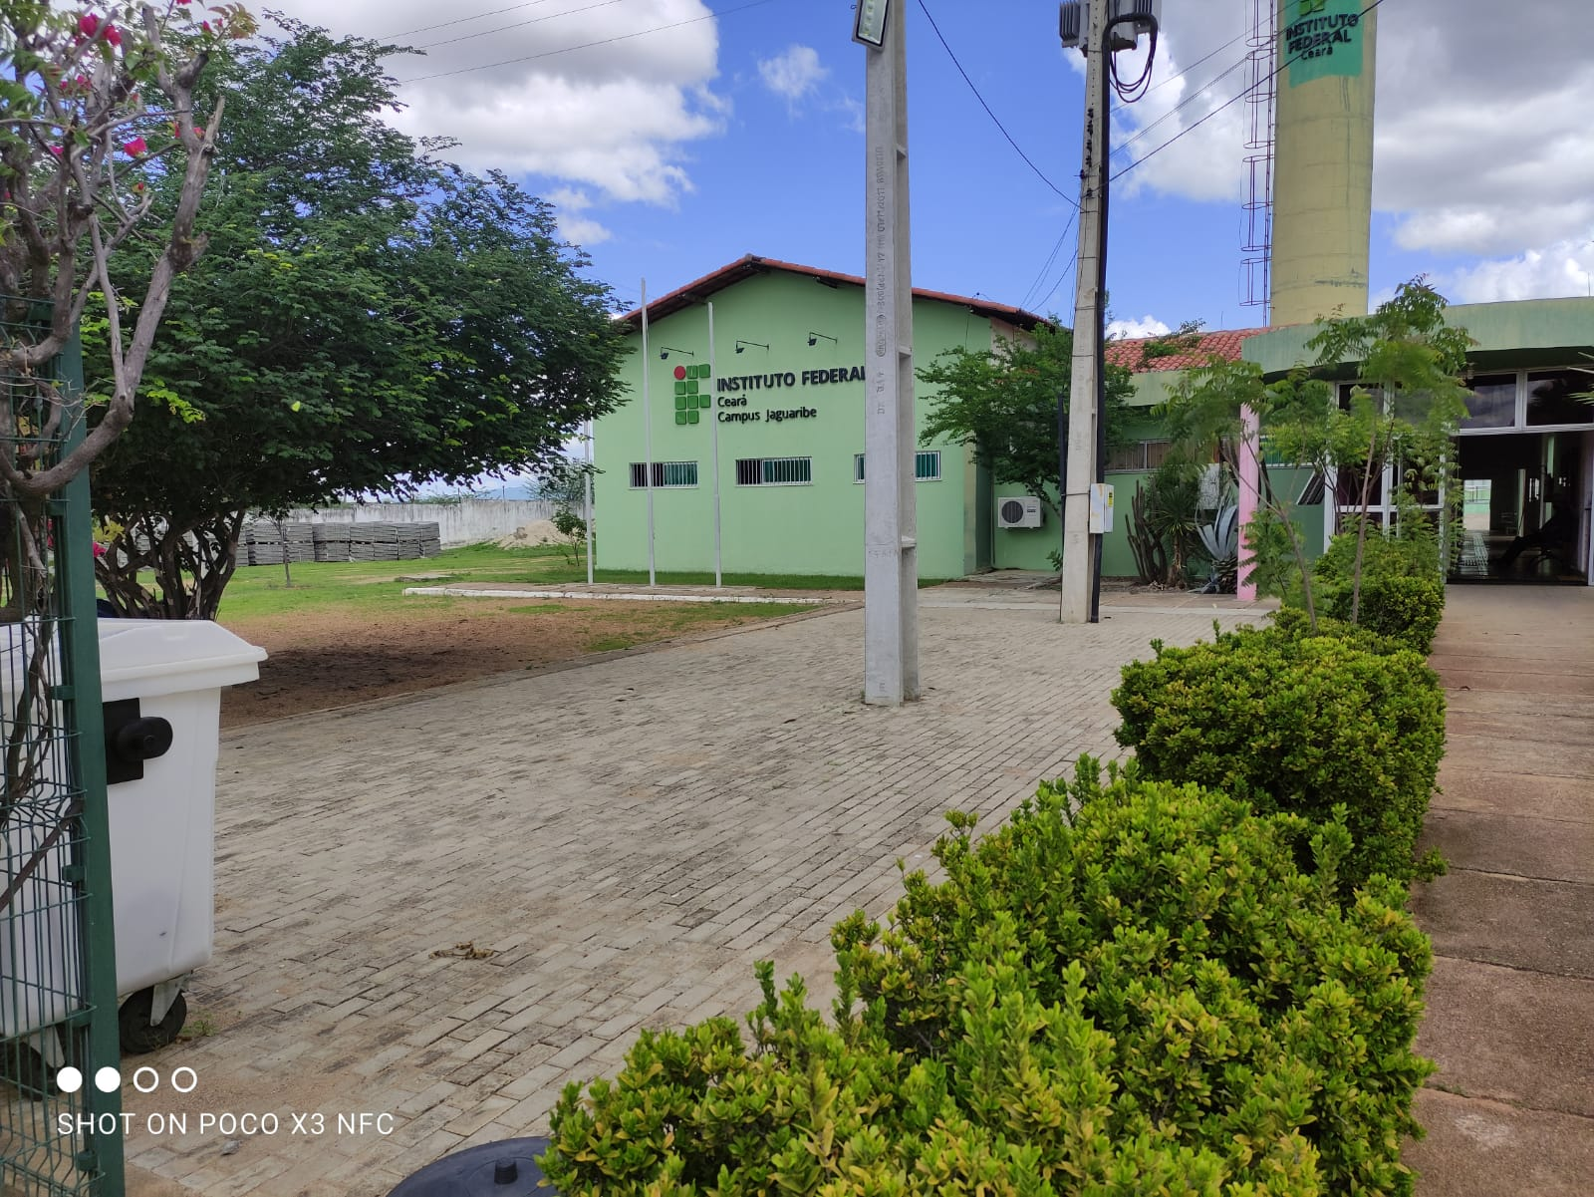
13) Até quando a segunda chamada poderá ser aplicada?
Até 5 dias letivos
Até 8 dias letivos
Até 10 dias letivos
A segunda (2ª) chamada deverá ser agendada pelo professor em comum acordo com o estudante e comunicada à Coordenadoria do curso, devendo o docente responsável pelo componente curricular ou a Coordenadoria do curso aplicá-la, num prazo de até 10 (dez) dias letivos, a partir da data de solicitação feita pelo estudante.

Slide 18
14) Quais são os requisitos para solicitar o trancamento da matrícula?
Ter cursado com aproveitamento total o primeiro semestre
Ter cursado pelo menos uma disciplina
Ter cursado apenas as disciplinas da base técnica
O estudante, regularmente matriculado, poderá requerer trancamento de matrícula desde que tenha cursado com aproveitamento total o primeiro período letivo.

Slide 19
15) Como faço para solicitar o trancamento da matrícula?
A solicitação deverá ser protocolizada na recepção/setor de protocolo do campus, sendo direcionada à CTP, que terá o prazo de 10 dias letivos para responder a solicitação.
b) A solicitação deverá ser protocolizada na recepção/setor de protocolo do campus, sendo direcionada à CTP, que terá o prazo de 5 dias letivos para responder a solicitação.

Slide 20
16) Após o trancamento, quanto tempo poderei permanecer com a matrícula trancada?
4 períodos letivos para cursos semestrais
2 períodos letivos para cursos semestrais
3 períodos letivos para cursos semestrais
O período máximo para trancamento será de 04 períodos letivos para cursos semestrais.
2 (dois) períodos letivos para cursos com periodicidade anual de oferta de vagas.

Slide 21
17) Após o trancamento da matrícula, como faço para solicitar a reabertura da matrícula?
A reabertura da matrícula deve ser requerida no início do semestre letivo anterior ao semestre do reingresso, no prazo estabelecido pelo calendário acadêmico.
A reabertura da matrícula deve ser requerida no início do semestre letivo anterior ao semestre do reingresso, no prazo estabelecido pelo estudante

Slide 22
DO CANCELAMENTO DA MATRÍCULA (ART. 159)
Como deve proceder o estudante que deseja cancelar sua matrícula de maneira voluntária?
O estudante interessado em cancelar a matrícula deverá protocolizar requerimento na recepção do campus, dirigido à CTP, incluindo obrigatoriamente, a Declaração de quitação de débitos, emitido pela biblioteca do campus.
Após esse procedimento, a CTP entrevistará o estudante e, caso ele reafirme o interesse no cancelamento, a solicitação será encaminhada para a Direção de Ensino, que validará o pedido e encaminhará à CCA que, por sua vez, efetuará o procedimento de cancelamento e arquivará o requerimento na pasta escolar do estudante.

Slide 23
18) Como o estudante poderá ter sua matrícula cancelada de forma compulsória?
Após constatação de indisciplinar grave conforme especificado no SISTEMA DISCIPLINAR, deste regulamento;
b) Mediante constatação de que o estudante é ocupante de outra vaga em cursos do mesmo nível no IFCE, ou em outra instituição e que não tenha comunicado a CCA a opção por uma das vagas dentro do prazo de 5 dias, contados a partir do primeiro dia útil após ter sido acionado pelo setor.
c) A e B estão corretas

Slide 24
19) O que acontece com as matrículas do estudante que está ocupando duas vagas em instituições públicas?
Caso a ocupação das vagas seja entre o IFCE e outra instituição e o estudante não faça a opção por uma delas, o cancelamento compulsório deverá ser efetuado na matrícula mais antiga. Caso a matrícula mais antiga seja em outra instituição, o IFCE entrará em contato com a instituição, solicitando o procedimento.
Caso a ocupação das vagas seja entre o IFCE e outra instituição e o estudante não faça a opção por uma delas, o cancelamento compulsório deverá ser efetuado na matrícula mais recente. Caso a matrícula mais antiga seja em outra instituição, o IFCE entrará em contato com a instituição, solicitando o procedimento.

Slide 25
20) Em quais situações o estudante será considerado desistente?
deixar de efetuar a pré-matrícula ou não confirmar a matrícula na primeira semana de aula do primeiro semestre, para estudantes ingressantes e terá sua situação de matrícula no sistema acadêmico do IFCE alterada para CANCELAMENTO COMPULSÓRIO;
b) deixar de efetuar a renovação de matrícula, para os estudantes veteranos, e terá sua situação de matrícula no sistema acadêmico do IFCE alterada para ABANDONO;
c) ficar reprovado por falta em todos os componentes curriculares em que estava matriculado e não ter realizado nenhum procedimento de aproveitamento de componente curricular ou de validação de conhecimentos no período letivo.
d) A e B apenas estão corretas
e) A, B e C estão corretas

Slide 26
21) Minha identidade civil não reflete minha identidade de gênero. Posso adotar meu nome social na instituição?
Sim
Não
Sim. O IFCE garante em todos os níveis e modalidade de ensino o reconhecimento e adoção do nome social àqueles e aquelas cuja identificação civil não reflita adequadamente sua identidade de gênero, mediante solicitação do próprio interessado.

Slide 27
A quais estudantes é permitido substituir as atividades letivas por exercícios domiciliares?
O estudante que esteja impossibilitado de frequentar as aulas por um período igual ou superior a 15 dias e que esteja contemplado em pelo menos um dos itens abaixo, poderá requerer Regime de Exercícios Domiciliares na forma da Lei:
1) a estudante em estado de gravidez com laudo médico;
2) estudante acometido de doenças infectocontagiosas ou outros estados que impossibilitem sua frequência às atividades de ensino, desde que se verifique a conservação das condições intelectuais e emocionais necessárias para o prosseguimento da atividade acadêmica.

Slide 28
22) Segundo o ROD, é proibido ao aluno:
aplicar trotes a estudantes novatos ou veteranos;
desperdiçar alimentos fornecidos pela instituição;
pichar e/ou sujar as paredes e destruir publicações;
proferir palavras de baixo calão dentro do transporte escolar;
e) todas as alternativas estão corretas.
Além dessas, temos ainda:
proferir, no âmbito da instituição ou em atividades didático-pedagógicas desenvolvidas fora desta, palavras e/ou gestos obscenos;
efetuar transações comerciais dentro da instituição que não estejam de acordo com o regimento interno do campus;
exceder-se na manifestação de apreço aos colegas nos logradouros e demais áreas do IFCE;
realizar o acesso a sites pornográficos ou fazer parte desse tipo de ação por meio dos terminais de computadores do IFCE, incluídos os da biblioteca.

Slide 29
23) São deveres do grupo discente do IFCE, exceto:
ser assíduo e pontual às atividades de ensino programadas;
cumprir o regulamento do sistema de bibliotecas do IFCE;
tratar com cordialidade e respeito toda a comunidade do IFCE, inclusive visitantes;
frequentar as dependências do IFCE com trajes adequados, de acordo com o regimento interno e/ou normas das dependências de cada campus;
usar o nome da instituição em benefício próprio ou de terceiros;
Ainda temos:
receber os novos colegas com dignidade e sociabilidade, contribuindo para a adaptação deles à instituição, sem discriminação de qualquer espécie
fazer uso dos equipamentos de proteção, individuais e coletivos, de maneira responsável e zelosa;
tratar com distinção o motorista, demais servidores, colaboradores, colegas e visitantes quando no uso do transporte escolar.

Slide 30
24) Os estudantes que infringirem os preceitos disciplinares da instituição, as normas legais e o estabelecido neste ROD poderão receber as seguintes medidas disciplinares, de acordo com a natureza e a gravidade da infração:
advertência verbal;
advertência por escrito;
medida alternativa de caráter educativo;
suspensão; mudança do regime de estudante residente para não residente; cancelamento de matrícula.
Todas as alternativas estão corretas
As medidas disciplinares são aplicáveis a todos os integrantes do grupo discente do IFCE e deverão ser aplicadas proporcionalmente à natureza e à gravidade da infração.
O estudante menor de 18 (dezoito) anos que for suspenso de suas atividades escolares só poderá voltar às atividades letivas com a presença de um dos seus pais e/ou responsável perante o Diretor/Chefe de Departamento de Ensino.

